Slide 1
Інструкція для користувачів сервісу «Універсал-онлайн»
Клієнт
АДМІНІСТРАЦІЯ
ЗАКЛАДУ ОСВІТИ

Slide 2
Алгоритми навчального року та граф-сітки

Slide 3
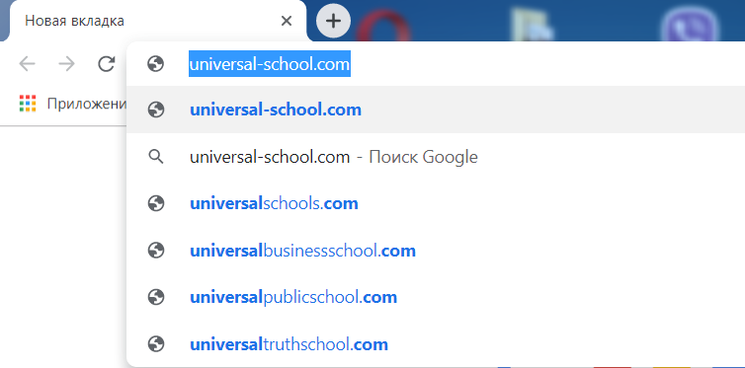
Вхід у сервіс «Універсал-онлайн»
1
2
Порядок дій:
Ввести запит в пошуковий рядок браузера – universal-school.com.
Вибрати потрібний рядок.

Slide 4
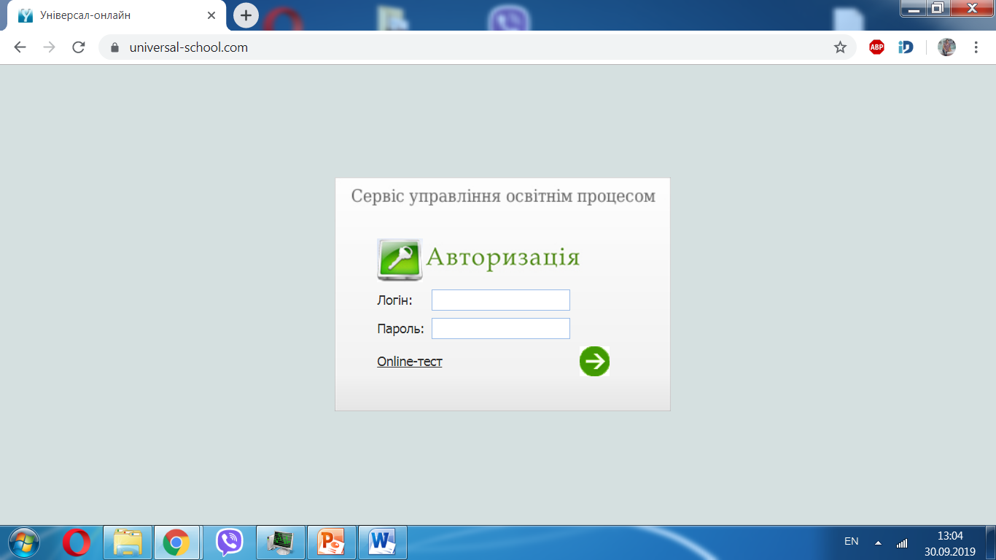
Введення логіну та паролю

Slide 5
ПРОЕКТУВАННЯ
ОСВІТНЬОГО ПРОЦЕСУ
З метою проектування освітнього процесу закладу освіти в хмарному сервісі «Універсал-онлайн» для адміністрації ЗЗСО розроблені технологічні модулі:
«Моделювання»
«Планування»
«Творення»
«Реалізація»

Slide 6
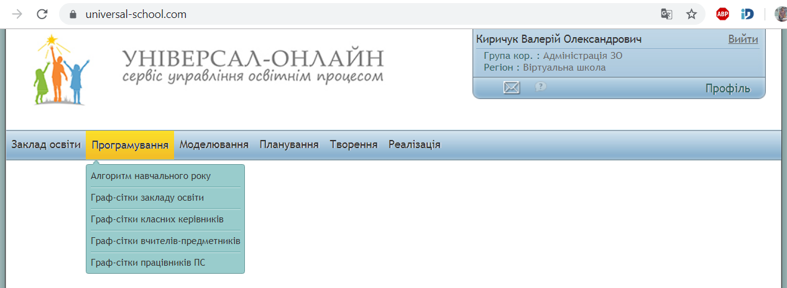
Технологічний модуль “Програмування”
У модулі користувач має можливість створювати:
Алгоритм навчального року.
Алгоритми графічної сітки закладу освіти.
Граф-сітки класних керівників.
Граф-сітки вчителів-предметників.
Граф-сітки працівників психологічної служби.

Slide 7
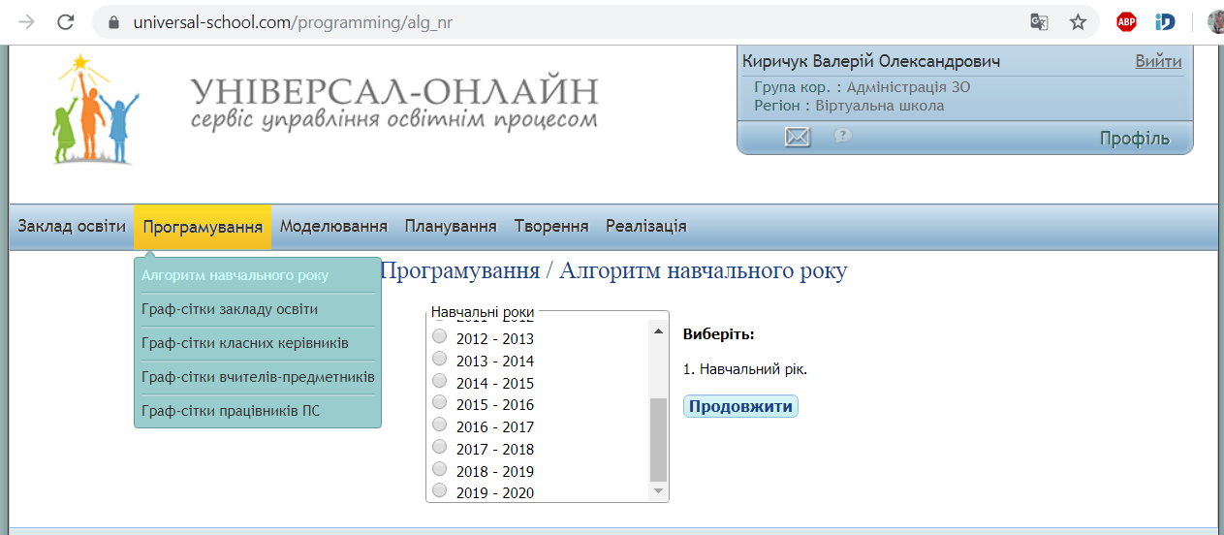
Алгоритм навчального року крок 1
1
2
3
Порядок дій:
Програмування.
Алгоритм навчального року.
Навчальні роки.
Продовжити.
4

Slide 8
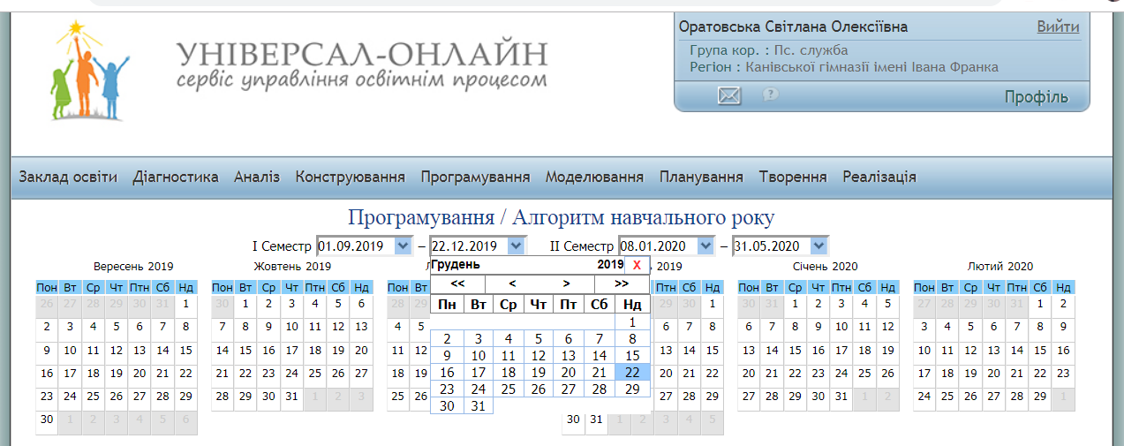
Алгоритм навчального року крок 2
Порядок дій:
Визначити межі семестрів (перший та останній день І семестру):
Визначити рік.
Вибрати місяць.
Вибрати день.
Виконати аналогічні дії для ІІ семестру.
2
1
3
4

Slide 9
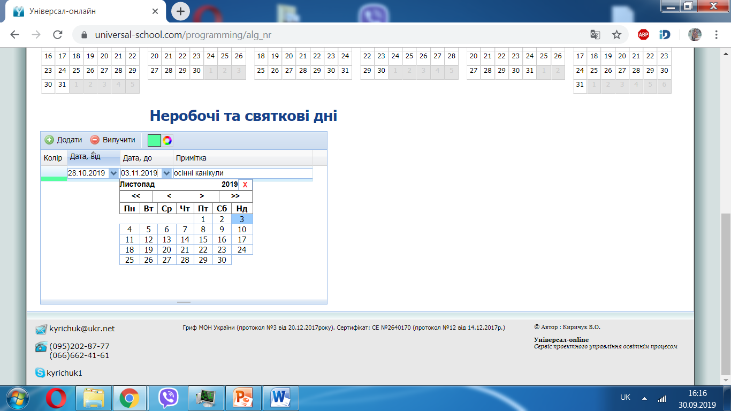
Алгоритм навчального року крок 3
4
2
Порядок дій:
Додати (+).
Написати назву канікул або святкових днів.
Визначити початок і кінець вихідних днів за допомогою календаря.
Вибрати колір.
1
3

Slide 10
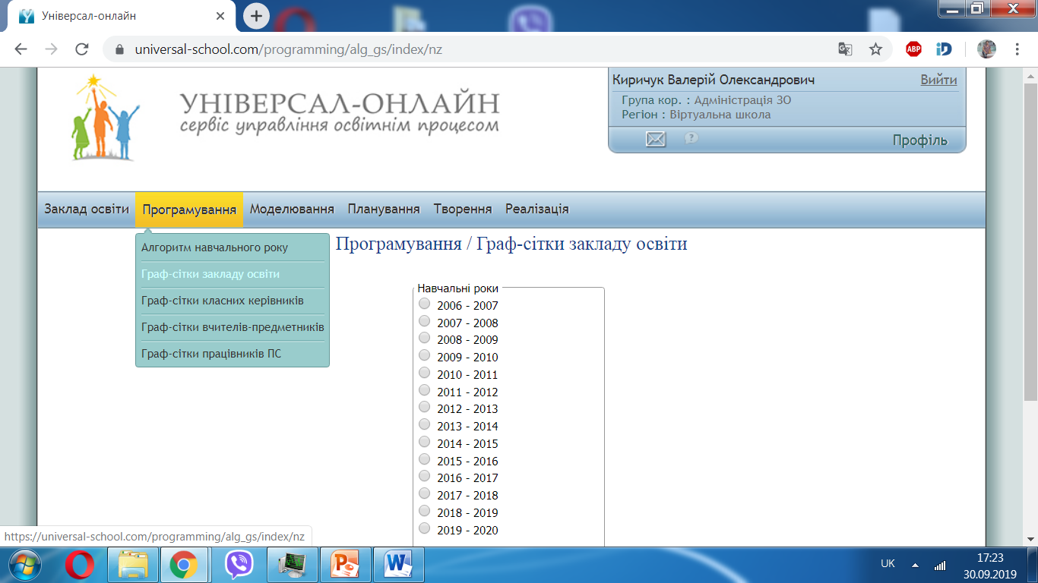
Алгоритм графічної сітки закладу освіти крок 1
1
2
3
Порядок дій:
Програмування.
Граф-сітки закладу освіти.
Вибрати рік.

Slide 11
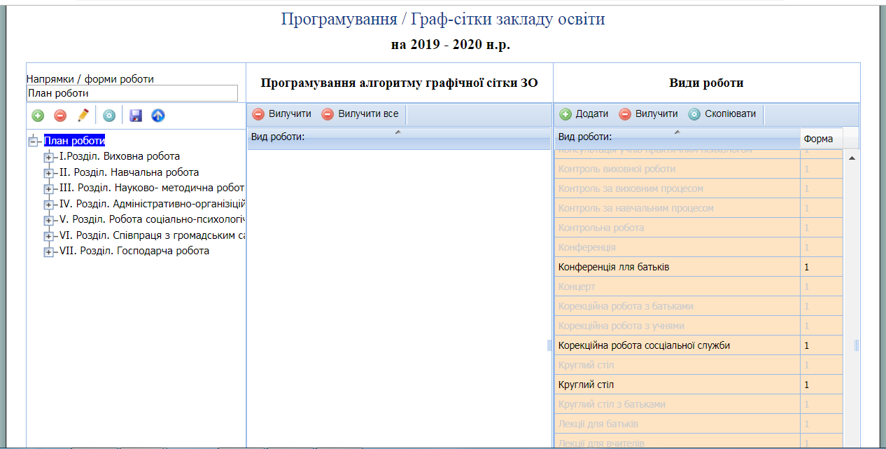
Алгоритм графічної сітки закладу освіти крок 2
3
1
2
Порядок дій:
Завантажити ДЕМО.
Скопіювати.
Активувати графічну сітку.
Перетягнути незакріплені види роботи в потрібний розділ (дивись наступний слайд).

Slide 12
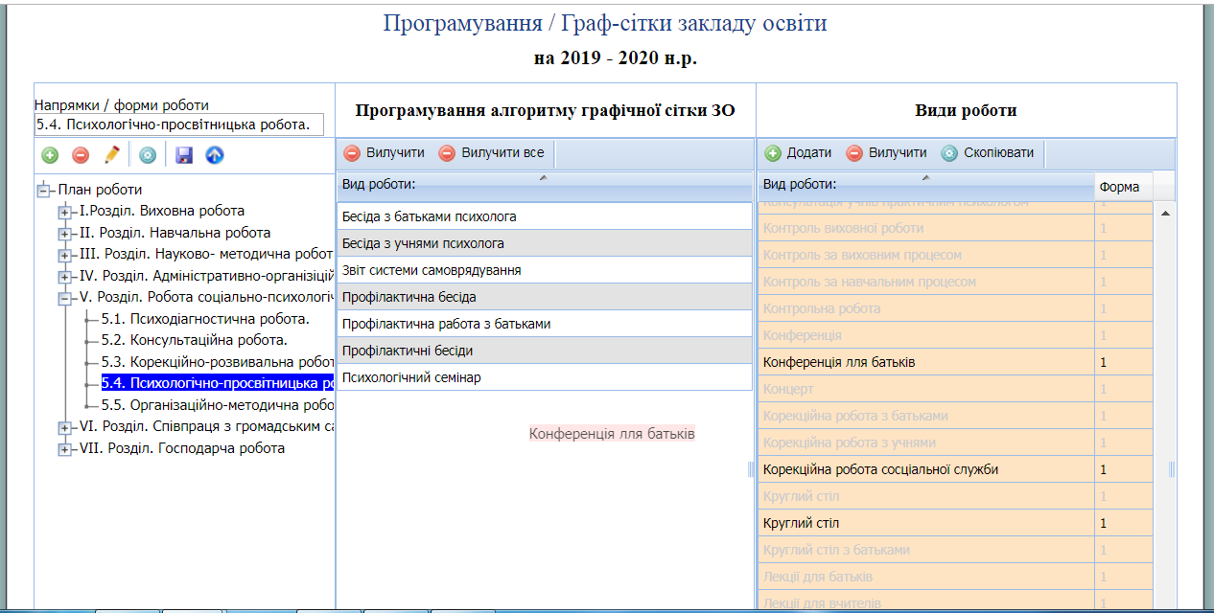
Закріплення виду роботи за розділом
4
Порядок дій:
Вибрати розділ та активувати його.
Перетягнути вид роботи до обраного розділу.
Таким чином перетягнути всі незакріплені види роботи.
Зберегти ДЕМО.
Скопіювати на поточний рік.

Slide 13
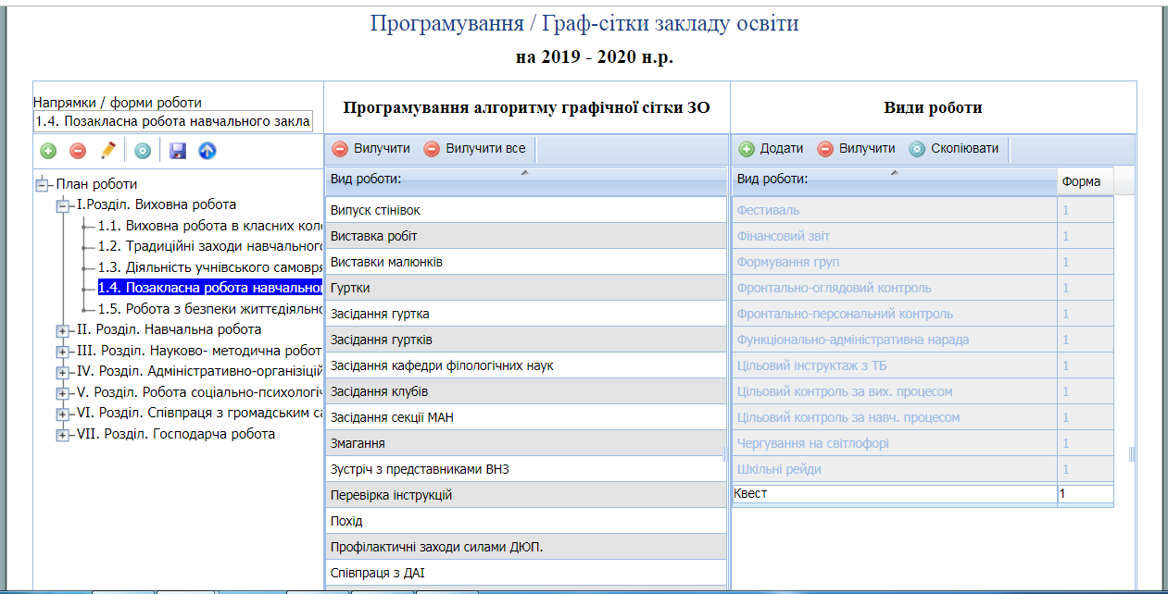
Додавання нових видів роботи
1
4
Порядок дій:
Додати.
Написати вид роботи.
Додати цифру 1 у другу колонку.
Перетягнути вид роботи в потрібний розділ.
2
3

Slide 14
Графічні сітки класного керівника
Адміністрація ЗЗСО може самостійно створювати графічні сітки для всіх класних керівників закладу освіти за наступним алгоритмом:

Slide 15
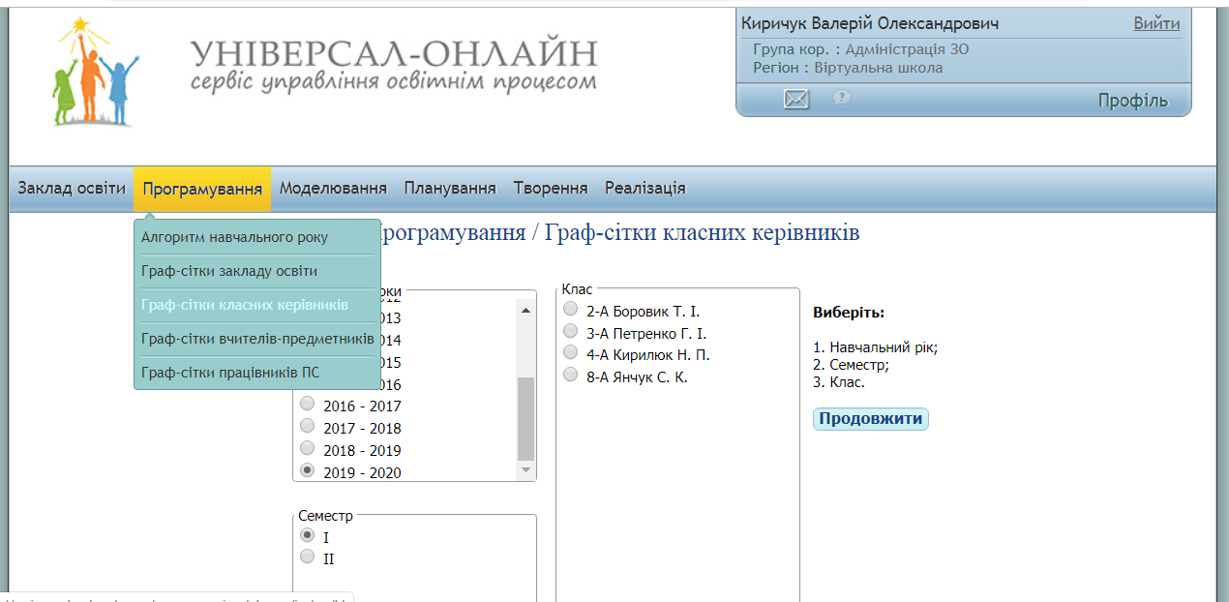
Графічна сітка класного керівника крок 1
1
5
2
6
3
Порядок дій:
Програмування.
Граф-сітки класних керівників.
Вибрати рік.
Вибрати семестр.
Підтвердити прізвище педагога.
Продовжити.
4

Slide 16
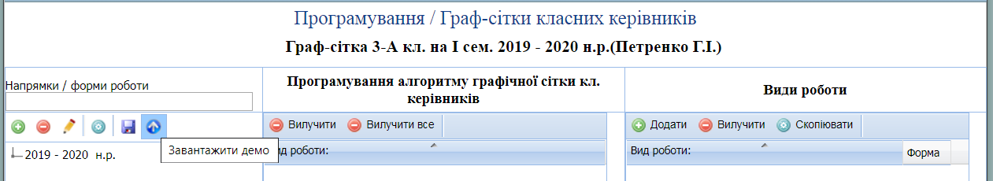
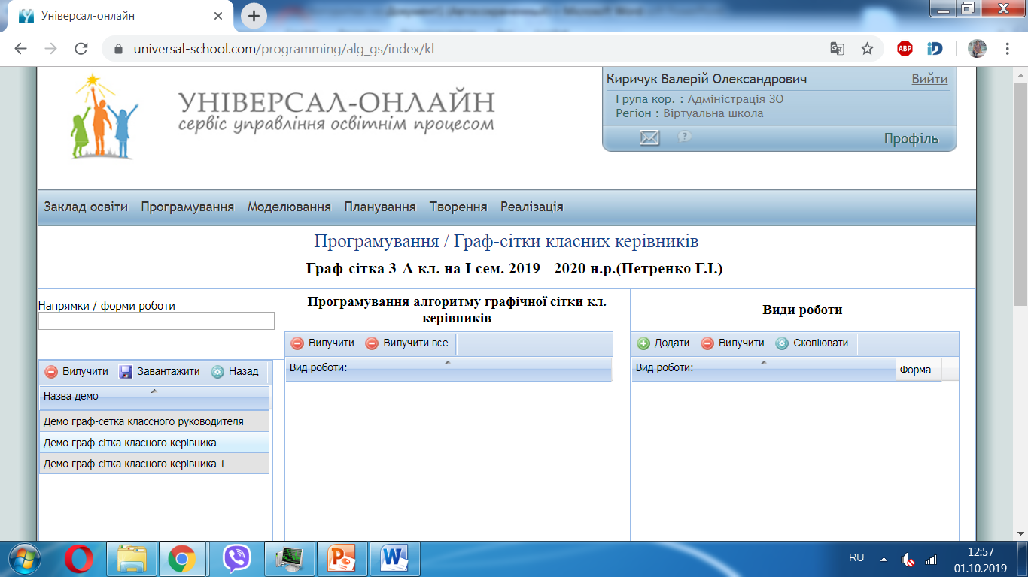
Графічна сітка класного керівника крок 2
1. Завантажити ДЕМО.
2. Вибрати графічну сітку.
3. Завантажити.

Slide 17
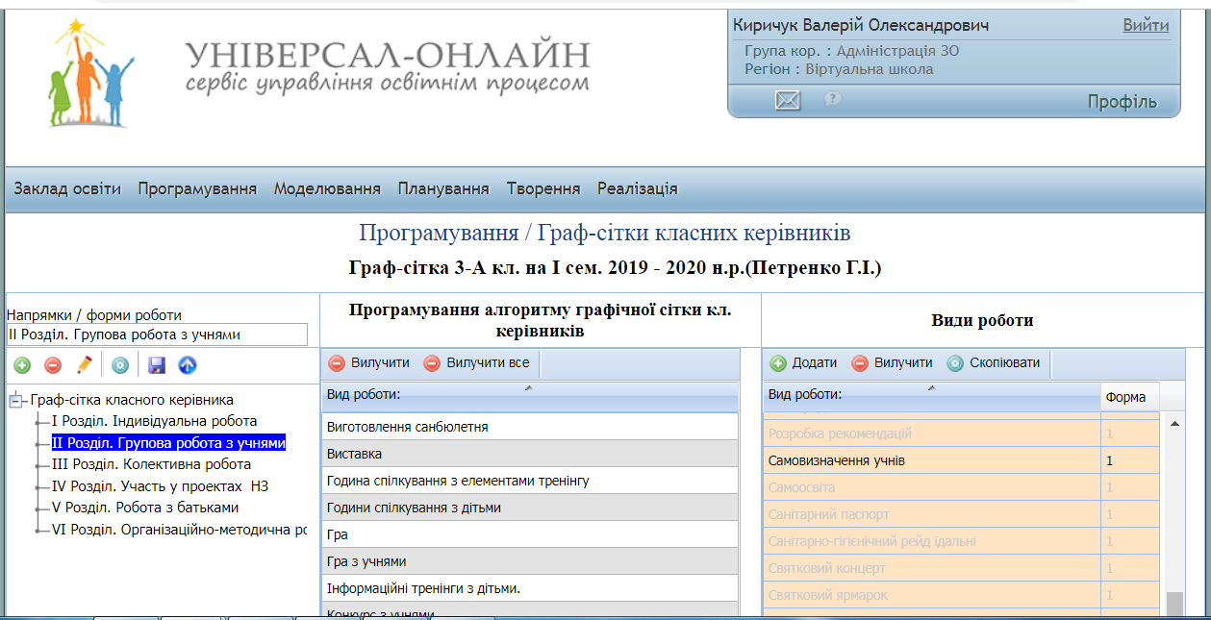

Графічна сітка класного керівника крок 3
Порядок дій:
Додати види роботи.
Закріпити за потрібними розділами.
Скопіювати на поточний рік.
Створити графічні сітки для інших класних керівників (за потребою).
3
2

